Slide 1
AKADEMİK BECERİLERİ GELİŞTİRME
ŞUBAT-2021

Slide 2
Temel akademik beceriler
Okuma Becerileri
Yazma Becerileri
Matematik Becerileri
Fen Bilimleri Becerileri
Sosyal Bilgiler Becerileri
Yabancı Dil Becerileri

Slide 3
Okuma beceriSİ
Okunan bir metinden anlam çıkarma ve bunu yorumlama olarak tanımlanır.
Okumanın gerçekleşebilmesi için yazılı bir metnin bulunması gerekir. Okuma becerisi tüm akademik beceriler içerisinde geliştirilmesi gereken en önemli beceri olarak ön plana çıkmaktadır
Okuma becerisini üç alana ayrılmaktadır.
Yazılanı olduğu gibi anlamak,
Yazıdaki cümlelerin arasındaki ilişkiyi dikkate alarak metni anlamak,
Arka plan bilgimizi kullanıp yorumda bulunarak metni anlamak.

Slide 4
Okuma beceriSİ nasıl geliştirilir
1. YOL: Ön okuma
Elindeki Metnin Türünü Anladığından Emin Ol:
Ben ne tür bir metin okuyorum?
Gazete, ders kitabı, el kitabı gibi bilgi içerikli bir metin ya da roman hikâye gibi bir metin mi?
Okumanın Amacına Karar Ver:
Ne için okuyorum?
Başlamadan Önce Metni Tara:
Başlığı var mı?
İçindekiler kısmı var mı?
Bölümlere ayrılmış mı?
Kalın yazılmış anahtar sözcükler, çizimler ya da grafikler var mı?

Slide 5
2. YOL: Yoğun Bir Şekilde Okumak
Temel bilgileri pratik etmek ve sözcük öğrenmek için yoğun bir şekilde oku.
Sadece metnin ana fikrini ara.
Yüksek sesle oku.
Yeni sözcüklerin anlamını tahmin etmeye çalış.
Öğrenmek istediğin yeni sözcükleri yaz.
Mümkün olduğunca çok oku.
Okumak için seçtiğin kitaplarla ilgili dikkatli ol.

Slide 6
3. YOL: Kapsamlı Bir Şekilde Okumak
Amacın anlamaksa kapsamlı okumayı dene.
Okuduğun şeyle ilgili notlar al.
Okuduğun metne notlar al.
Okuduğun şeyi özetleyerek tekrar gözden geçir.
Anahtar sözcükleri ve kavramları belirle.

Slide 7
4.YOL:Konsantrasyonunu ve Motivasyonunu Korumak
Bir arkadaşınla oku.
Doğru okuma ortamını seç.
Sayfaya odaklanmakta sorun yaşıyorsan okurken
bir işaretçi kullan.
Seçeneğin varsa ilgini çeken bir şey oku.
Gelişmeni takip et.

Slide 9
YAZMA BECERİSİ
Yazma becerisi, günlük hayatımızın hemen hemen her alanında karşımıza çıkmaktadır. Yazı, insanların birbirleriyle belli işaretlerle iletişim kurmak için kullandıkları, ikinci bir sistemdir. Yazı, sözün resimleştirilmiş biçimidir.

Slide 10
YAZMA BECERİSİ nasıl geliştirilir?
Kitap Okumayı İhmal Etmeyin: Kitap okumak, farklı kelime dağarcıkları hakkında bilgi sahibi olmanıza, farklı anlatım tekniklerini gözlemleyebilmenize ve yazım becerinizin teşvikine olanak sağlar.
Yazım Teknikleri Hakkında Bilgi Edinin: Dilbilgisi kuralları, noktalama işaretleri ve anlatım teknikleri gibi temel bilgilere sahip olmak, yazacağınız yazının kalitesini arttırır.
Amacınız ve Konunuz Belli Olsun: Yazmaya başlamadan önce ne için ve ne üzerine yazdığınızı bilirseniz; sınırları belli ve konu dışına çıkmayan metinler elde edebilirsiniz.
Anlaşılır Metinler Elde Edin: Temanız çerçevesinde kısa ve anlamlı kelimeler ile metninizi oluşturmaya çalışın.
Metni Yarım Bırakmayın: Kaliteli bir metin elde etmek istiyorsanız, mutlaka tamamlamış olmalısınız. Yarım kalmış, mesajı verilememiş ve yanlış kelimeler seçilmiş bir metin; maalesef elde etmek istediğiniz değere uzak kalır.

Slide 11
Metne Zaman Tanıyın: Metni yazdıktan sonra mutlaka zihninizi dinlendirmeye çalışın. Gerekirse bir iki gün sonra metni tekrardan okuyun.
İlk Metnin Taslak Olduğunu Unutmayın: Metninizi yeteri kadar yazıktan sonra taslağınızı bitirin ve okuma sürecine geçin. Bu esnada düzeltmeler yapmak daha doğru bir metin elde etmenize olanak sağlar.
Sesli Okumanın Faydalarından Yararlanın: Yüksek sesle okunan metinler zihinde daha çabuk yer eder ve yanlışları görebilmenize olanak sağlar.
Metni Hayatınızın İçerisinde Görün: Yazdığınız her metin sizin hayatınızdan izler taşır. Kaleme aldığınız her kelimenin sizin hayatınız olduğunu unutmayın.

Slide 13
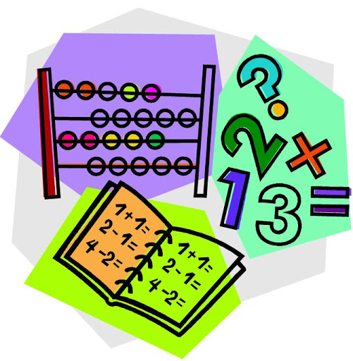
MATEMATİK BECERİSİ
Temel olarak matematiksel beceri kavramı farklı bilgileri yorumlayabilmek amacıyla sayıları ve temel işlemleri kullanma yeteneği anlamına gelir.
Matematiksel becerilere dahil olan konular:
Bilgiyi ve veriyi işleyebilme ve yorumlayabilme yeteneği,
Günlük hayatta temel matematik elemanlarının (ölçümler, geometrik elemanlar vs.) yönetimi,
Farklı içeriklerdeki problemleri anlamlandırabilme süreci.

Slide 14
MATEMATİK NASIL HIZLI ÖĞRENİLİR?
1. Konuyla ilgilenin: Konuyla ilgilendiğinizde ve mümkün olduğu kadar çok eğlendiğinizde, matematiği hızlı öğrenme olasılığınız çok daha yüksektir. Her yeni video için hevesle beklemeniz veya boş zamanlarınızda diferansiyel denklemleri çözmeniz gerekmez; ancak konuyu bir angarya olarak değerlendirmekten çok daha fazla zevk alırsınız. Garip ya da sezgisel bir şey öğrenirken merak uyandırıcı olun, temel fikirleri daha canlı hale getirmek için analojileri ve mizahı kullanın ve sadece bir şeyleri nasıl hesaplayacağınız ya da sorunları çözmek üzerine odaklamak yerine fikirleri destekleyen kavramlar hakkında dikkatlice düşünün. Daha önce sevmediğiniz bir şey değilse, zevk almayı denemek yerine, insanların matematikten nefret etmelerini sağlayan ana şeylerden kaçınmaya çalışmak daha pratik olabilir.
2. Temelden başlayın: Daha karmaşık matematik konuları daha basit olanları temel alır. Bu yüzden karmaşık bir şeyle devam edebilmeniz için önce iyi bir şekilde kavradığınızı hissettiğiniz temel bilgilerden başlamanız gerekir.
3.Ezberlemek yerine sayı duygusu geliştirin: Örneğin, 9 × 9 = 81'i ezberlemiş olabilirsiniz, ancak unutmak kolaydır. “Sayı duygusu” bunu sıfırdan basit bir şekilde çözebilmekle ilgilidir. Örneğin, 10 ile çarpmak çok daha kolaydır, böylece 9 × 10 = 90’ ı hesaplayarak ve sonra bu hesaplamaya eklediğiniz fazladan 9 'u çıkararak sonuca ulaşabilirsiniz. (9' luk 9 grup yerine 9' luk 10 grup çalıştınız.)
Bu tür ve benzeri stratejiler, temel hesaplamalarda size ezberlemekten çok daha fazla yardımcı olacaktır.

Slide 15
4. Aklında hedefin olsun: Hızlı bir şekilde matematik öğrenmenin en iyi yolu, istediğinizi elde etmek için ihtiyaç duyduğunuz konuda en kısa yolu seçmektir. Ancak acele ediyorsanız tüm temel bilgileri uyguladığınızdan emin olduktan sonra uzmanlaşmayı gerçekleştirebilirsiniz.
5. Pratik soruları cevaplamak çok önemli: Kitabınızda veya kullandığınız web sitesinde bulunan pratik soruları atlamayın. Bunları gözden geçirin ve yanlış yaptıysanız, yaptığınız şeye bakın ve neden yanlış yaptığınızı anlamaya çalışın. Bu durumda hatanın neden olduğunu ve tam olarak neyi anlamadığınızı anlamaya çalışmalısınız. İhtiyacınız olursa, hatanızı anlayana kadar kitabınızdaki ilgili bölümleri tekrar gözden geçirin.
6. Matematiksel kelime bilgilerini takip edin: Katsayılı ve karesel gibi kelimeler, matematik öğrenirken her zaman ortaya çıkar ve okuduğunuzda gerçekten bir yere ulaşmak için ne anlama geldiklerini anlamalısınız. Kolay başvuru için anahtar tanımları ve terimleri not defterine yazmaktır.

Slide 16
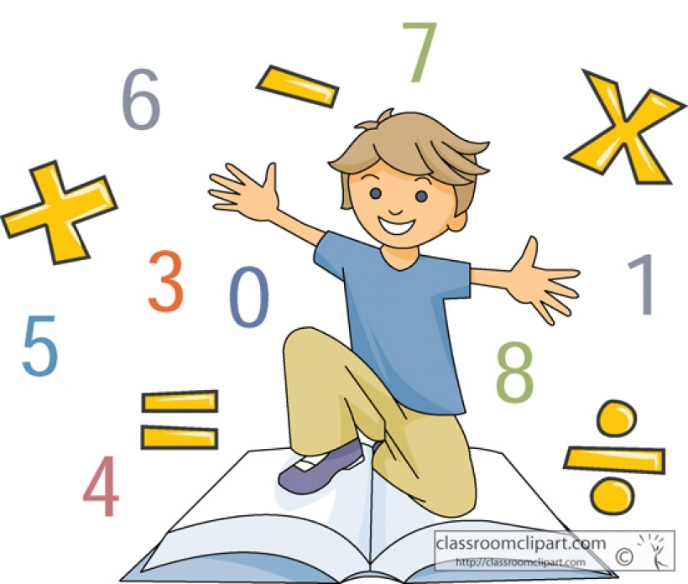
MATEMATİK BECERİSİ NASIL GELİŞTİRİLİR?
Pratik yap, pratik yap, pratik yap: Bilimsel çalışmalar bize, matematik becerilerini geliştirmek için en önemli şeyin yetenek değil uygulama olduğunu göstermiş durumda. İyi bir matematik temeli “sayı anlayışı” veya “sayıların birbirleriyle nasıl ilişkili olduğunu” kavramaya dayalıdır.
Çevrimiçi öğrenin veya kendinize öğretin: Farklı çevrimiçi platformlardan farklı şekillerde öğrenip uygulamalar yapabilirsiniz.
İlgi alanlarınızı ve ihtiyaçlarınızı takip edin: Çalışmaya sizin için önem taşıyan konulardan başlayın.
Bir çalışma arkadaşı edinin: Bir arkadaşınızla birlikte çalışmak daha kolay ve eğlencelidir. Aslında, “öğreterek öğrenme”, kendinizi eğitmek için oldukça etkili bir yöntemdir.
Bilmediğiniz kelimeleri ve kavramları araştırın: Birçok matematiksel kavram birbirine bağlanır, bu nedenle birini öğrenmek diğerini güçlendirmeye yardımcı olur.
Pratikliği aklınızda tutun

Slide 18
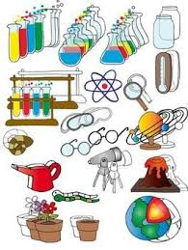
Fen bilimleri BECERİLERİ
Fen bilimleri, yaşam becerileri, bilimsel bilgiye ulaşılması ve bilimsel bilginin kullanılmasına ilişkin temel beceriler olarak tanımlanmıştır. Bu beceriler analitik düşünme, karar verme, yaratıcı düşünme, girişimcilik, iletişim ve takım çalışması olarak belirlenmiştir.

Slide 19
FEN BİLİMLERİ BECERİLERİ NASIL GELİŞTİRİLİR?
Dersi iyi şekilde takip ederek, ayrıntılar yakalanmaya çalışılmalıdır.
Kaçırılan veya anlaşılmayan noktalar, derste öğretmene hemen sorulmalı ve not alınmalıdır.
Öğretmeni dinlerken kendi anlayabileceğiniz şekilde not tutmak ve öğretmenin özellikle vurguladığı noktalara daha sonraki tekrarlarda da anlayabileceğiniz işaretler koymak öğrenmeyi kolaylaştırır.
Günü gününe tekrar yaparak öğrenilenlerin pekiştirilmesi ve konu ile ilgili örnekler/sorular çözülmesi bilgilerin kalıcı olmasını sağlar. Günlük, haftalık ve aylık tekrar çalışmaları yapılmalıdır.
Fen dersinin sözel konularında okumak ve not almak, sayısal konularında ise problem çözmek gerekir.

Slide 20
Bazı konuların birbiriyle ilişkili olduğu düşünülerek konular arasında bağlantı kurabilecek şekilde çalışılmalı ve konular bir bütün halinde öğrenilmelidir.
Konular çalışılırken gerekli araç gereçlerden yararlanılmalıdır.
Sınavlarda soruların yorum içermesi nedeniyle dikkat ön plana çıkmaktadır. Sorunun açıklamasının ve esas vurgulanan kısmının çok iyi okunması gerekir. Özellikle altı çizili veya kalın yazılan kelimeler dikkatle tekrar okunmalıdır.
Şekil çizimlerine önem vermek, gerekli gösterimleri şekil üzerinde yapmak soruyu anlamayı kolaylaştırır böylece soru çözümünde kolaydan zora doğru ve düzenli bir aşama takip edilmiş olur.
Verilen ödevler için yeterli zaman ayırmak, yanlış yapılan veya yapılamayan sorular için öğretmenlerden destek almak önemlidir.
Öğrenilenleri günlük hayatta örneklerle canlandırmak kalıcılığı sağlar. Deney çalışmalarını takip etmek etkin öğrenmeyi arttırır.

Slide 22
Sosyal Bilgiler Becerileri
Gözlem, mekânı algılama, zaman ve kronolojiyi algılama, değişim ve sürekliliği algılama, sosyal katılım, empati olarak 6 beceri içinde yer alan alt beceriler belirlenmiştir.
Toplum içerisinde uyumlu yaşama ve bu doğrultuda gerekli olan becerileri sosyal bilgiler becerileri ile ilgilidir.

Slide 23
SOSYAL BİLİMLER BECERİLERİ NASIL GELİŞTİRİLİR?
Dersi derste çok iyi dinlenmeli ve o gün öğrenilen konu tekrar edilmelidir.
Anlaşılmayan konular mutlaka o derste sorulmalıdır
Konular/kazanımlar arasında bağlantı kurarak konu tekrarı yapmak önemlidir.
Tekrar yapılırken konuyla ilgili, özet çıkarılabilir, grafik inceleme ya da harita üstünde çalışmalar da yapılabilir.
Konuyu kendi kendinize sesli olarak anlatın, zihin haritaları oluşturun, ufak not kâğıtlarına hatırlatıcı notlar alarak, bunları sıklıkla görebileceğiniz yerlere yapıştırılabilinir.

Slide 24
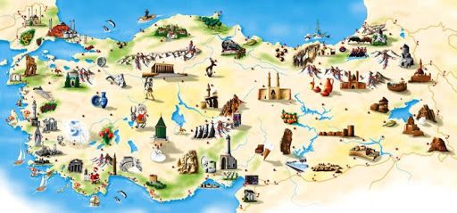
Not alırken akılda kalacak ilgi çekici işaretler oluşturulmalıdır. Okurken önemli kısımların altı renkli kalemlerle çizilerek, daha dikkat çekici hale getirilmelidir.
Olayların tarihi, yeri veya kişilerinin yanında o dönemin koşulları, çağın gerekleri, olayların özelliği de öğrenilmelidir.
Konular ile ilgili temel kavram ve terimler (merkezi otorite, siyasi birlik, feodalite, rönesans, manda, himaye vb.) iyi bilinmelidir.
Konularla ilgili temel bilgiler ile temel kavramlar arasındaki bağlantılar kurulmalıdır.
Tarihi olaylar arasındaki benzerlikler ve ortak noktalar üzerinde durulmalıdır.
Tarih ve coğrafya konuları çalışırken mutlaka tarih ve coğrafya atlası kullanılmalıdır

Slide 25
Konu tekrarı yapılırken konular ile ilgili metinlerin okunması ve değişik kaynaklardan test çözmek başarının vazgeçilmez unsurlarıdır.
Bol soru çözmek, soruları çözerken hızı arttıracağı gibi konulardaki bilgi eksiklerini görmek açısından da faydalıdır.
Soruların açıklama bölümü ve esas vurgulanan kısmı çok iyi okunmalıdır.
Çözülemeyen sorular için konu yeniden incelenmeli, öğretmenlerin desteği ile yorumlanmalıdır.
Konular ilerledikçe geçmiş konuların unutulmaması için düzenli tekrar yapılmalıdır. Bunun için konuyla ilgili tekrar testlerinin çözülmesi yeterlidir.
Sınavlarda yanlış yapılan soruların kısa aralıklarla tekrar edilmesi konunun yerleşmesi için önemlidir

Slide 27
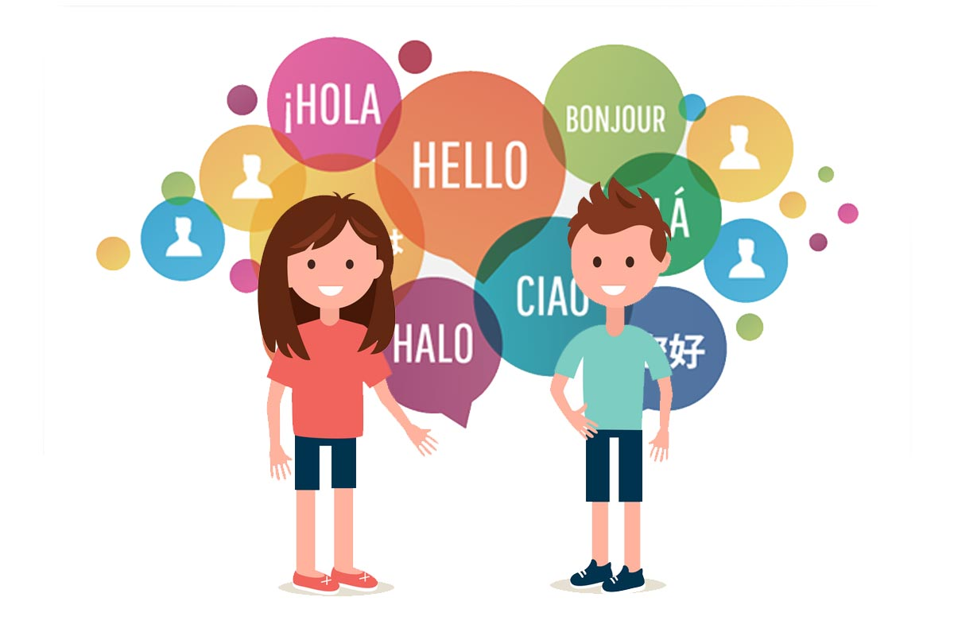
Yabancı Dil Becerileri
Dil öğretiminde temel beceriler anlama becerileri(okuma, dinleme) ve anlatım becerileri( konuşma, yazma) olarak ikiye ayrılır.
Anlatım becerileri bireyin kendine ait duygu ve düşüncelerinin sözlü veya yazılı olarak ifade edilmesidir.
Anlama becerileri ise, konuşulanı veya yazılı bir ifadeyi anlayabilmeyle ilgilidir.

Slide 28
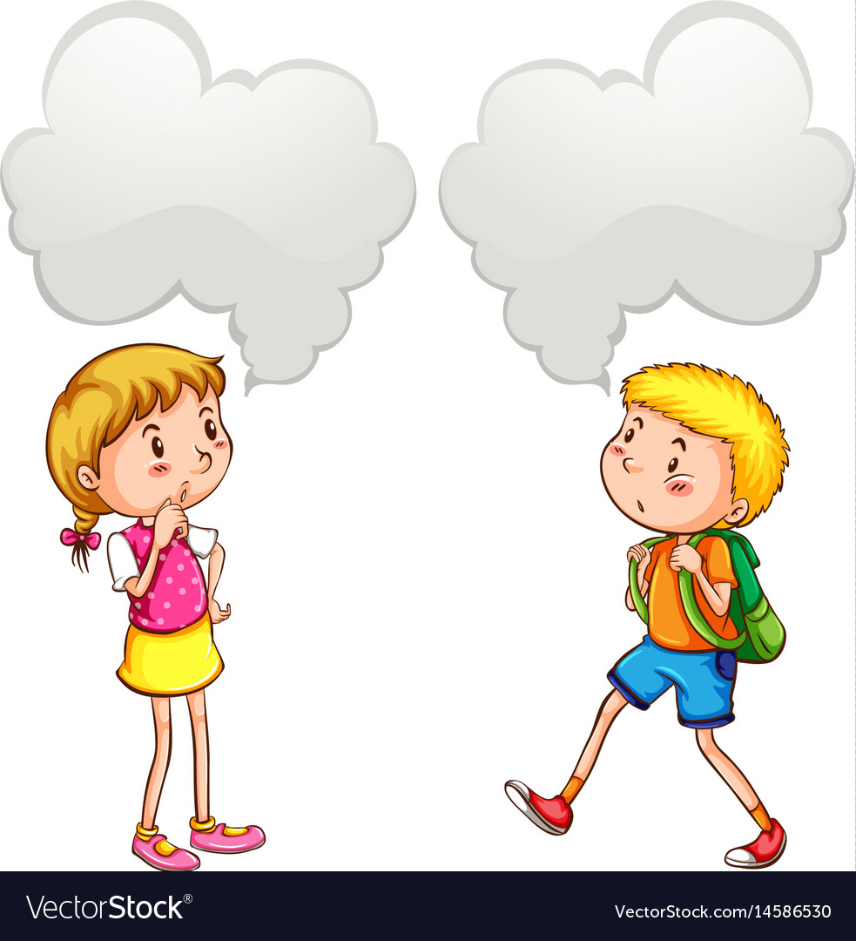
YABANCI DİL BECERİLERİ NASIL GELİŞTİRİLİR?
Bir dili öğrenmenin en iyi yolu pratik yapmak ve sürekli kullanmaktır. Yabancı dilde kitaplar okumak, haberleri, filmler ve televizyonu yabancı dilde izlemek, arkadaşlarınızla yabancı dilde konuşmak çok faydalıdır.
Yabancı dil öğrenirken zamanınızın çoğunu dinleme aktivitelerine ayırın.
Hello! How are you today?
Fine thanks and you?

Slide 29
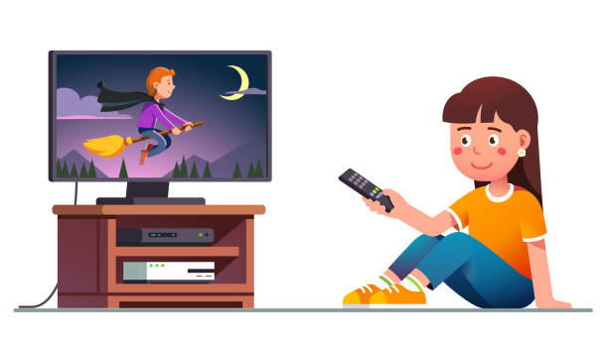
Film ve TV izlemek dil becerilerinin artmasına katkıda bulunur. Bu etkinlik hem eğlenceli hem de çok etkilidir. Filmleri özellikle orjinal dilinde hem dinleyerek hem de alt yazılı olarak izleyerek kelime hazinenizi geliştirirsiniz ve oyuncuların telaffuzlarını duyarsınız. Eğer haberleri izlerseniz değişik aksanlar duyma olanağınız da olur.
Müzik de yabancı dil öğrenmede etkili bir yöntemdir. En iyi öğrenme yolu şarkı sözlerini yazılı olarak edinmek ve sanatçıyla beraber söylemektir

Slide 30
En etkili yöntemlerden biri de kitap okumaktır. Kitap okumak kelime bilgisini geliştirir, çok boyutlu düşünmeyi sağlar.
Çalışırken tek kelimelerin anlamlarına odaklanmak yerine cümlenin ya da kelime gruplarının anlamını öğrenin. Bu şekilde normalden 3-4 kat daha hızlı öğrenirsiniz.
Her gün mutlaka tekrar yapın. Tekrarlı çalışmak kelimeleri, grameri ve konuşmayı pekiştirerek özümsemenizi sağlar.
Yabancı dil öğrenirken yazarak ve kaydedilmiş sesleri dinleyerek çalışmak oldukça yararlıdır. Ayrıca yine yabancı dil öğrenirken görsel materyaller ve resimler kullanılması kalıcılığa yardımcı olur.

Slide 32
SON OLARAK Başarılı olmak istiyorsan
1. Kötü deneyimlerinden ders çıkar.
2. Hataların, yaptıkların ve yapmadıkların için mazeret üretme.
3. Kendini tanı.
4. Planlama yap.
5. Hedeflerin doğrultusunda harekete geç.
6. İstikrarlı ve kararlı ol.
7. Doğru arkadaş ve doğru çevreye sahip ol. ( Bana arkadaşını söyle, sana kim olduğunu söyleyeyim.)
8. Mükemmeliyetçi olma.
9. Zihinsel sağlığına özen göster.

